Slide 1
Spektrometrija masa u strukturnoj analizi spojeva: Kako čitati MS spektre?
Dr. sc. Ivanka Jerić
Laboratorij za kemiju ugljikohidrata, peptida i glikopeptida
Zavod za organsku kemiju i biokemiju
MS info dan – IRB – 6. lipnja 2013.

Slide 2
Informacije skrivene u MS spektrima
Kvalitativna analiza • snimanje spektra uzorka • određivanje molekulske mase spoja • analiza fragmentacije određenog molekulskog iona (product ion) • određivanje prekursora određenog fragmenta (precursor ion)

Slide 3
Tekućinska
kromatografija
Ionizacija
Analizator masa
Detektor

Slide 4
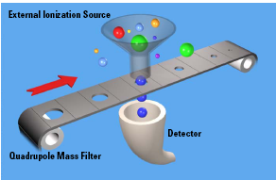
Full Scan MS (ukupna ionska struja)
Q1 Q2 Q3
a
Kolizijska ćelija
210
222
268
280
165
170
210
250
290

Slide 5
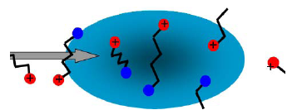
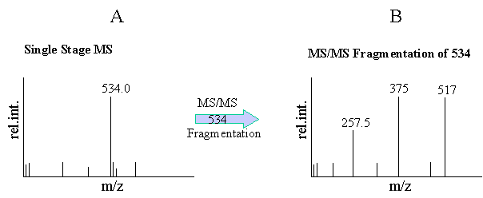
Product Ion (MS/MS)
CID – Collision Induced Dissociation
Q1 Q2 Q3
a
Kolizijska ćelija

Slide 6
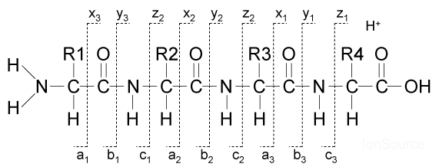
Peptidi: nomenklatura
http://www.ionsource.com/tutorial/DeNovo/DeNovoTOC.htm

Slide 7
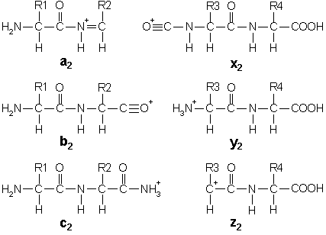

Slide 8
immonium ions

Slide 9
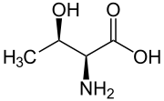
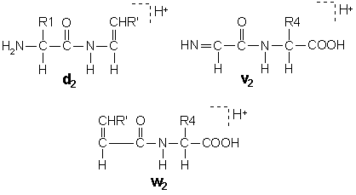

Slide 10
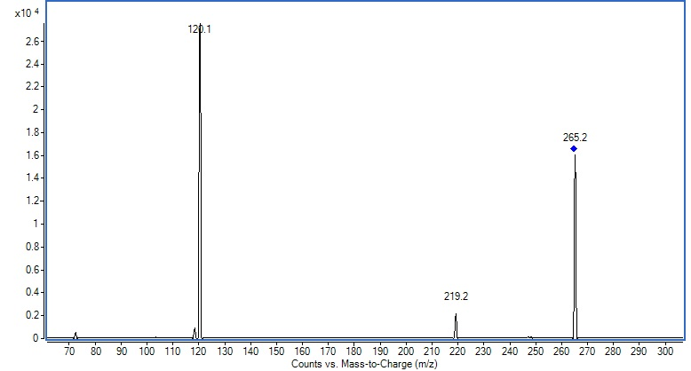
Primjer: Boc-Phe-Val-OH
[M+H]⁺ = m/z 265

Slide 11
[M+H]⁺ = m/z 265

Slide 12
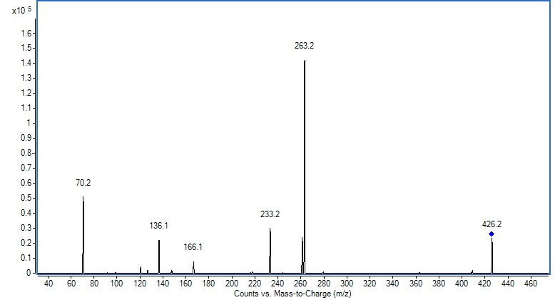
Primjer: H-Tyr-Pro-Phe-OH
[M+H]⁺ = m/z 426

Slide 13
[M+H]⁺ = m/z 426

Slide 14
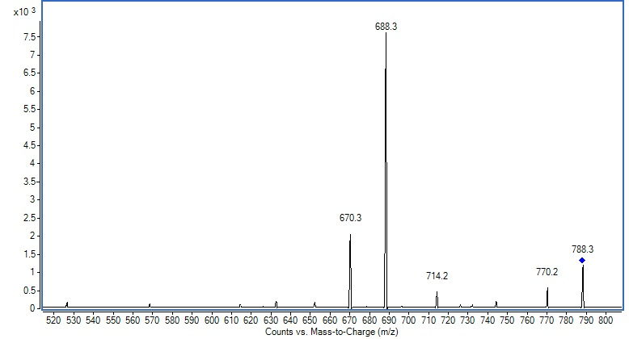
Primjer: Boc₂-Tyr-Pro-Phe-OGlc
[M+H]⁺ = m/z 788

Slide 15
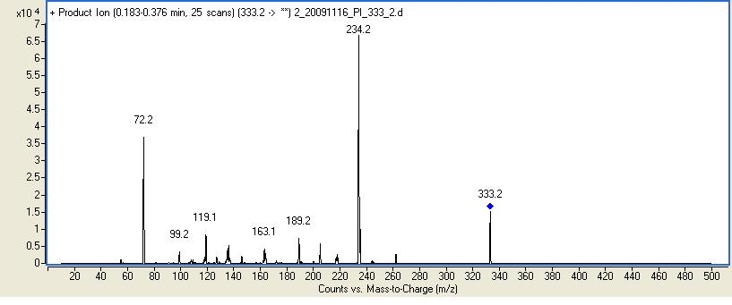

Slide 16
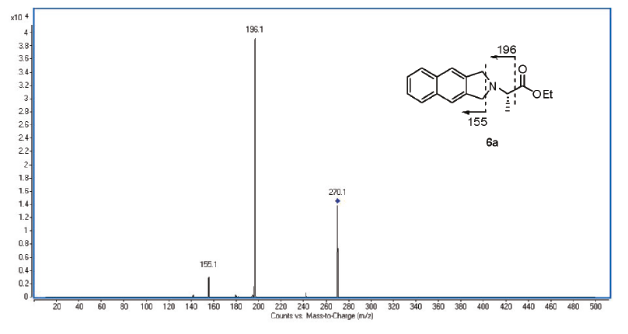

Slide 17
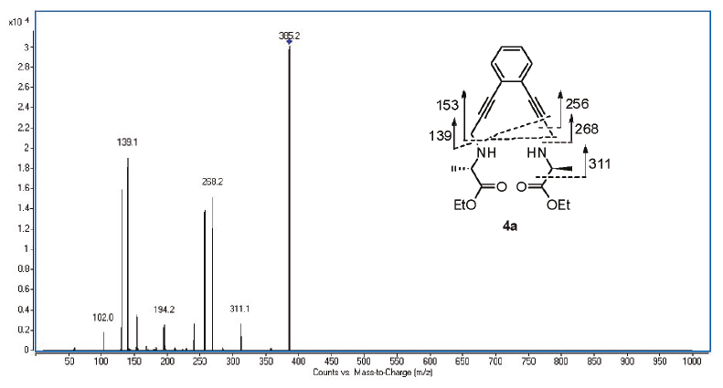

Slide 18
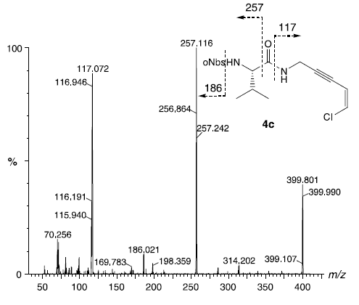

Slide 19
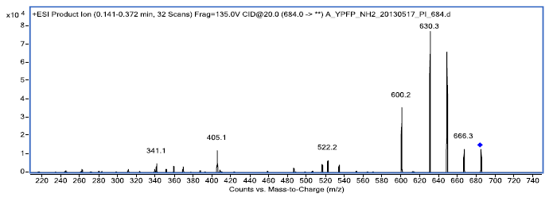
Primjer
[M+H]⁺ = m/z 684

Slide 20
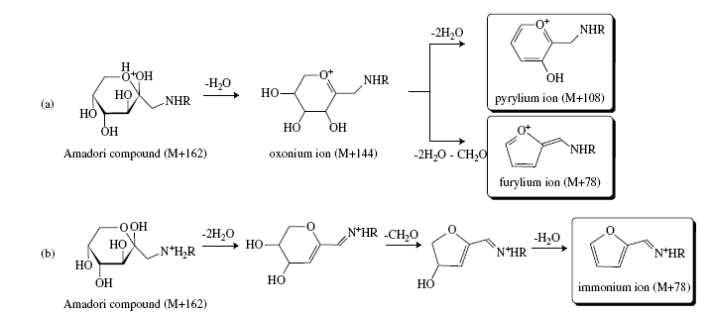

Slide 21
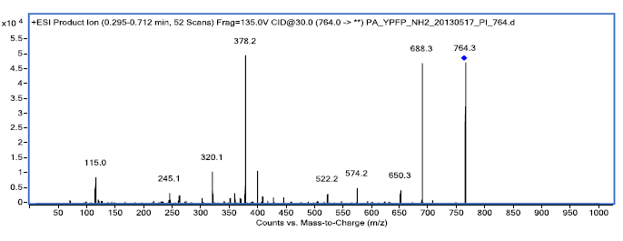
[M+H]⁺ = m/z 764

Slide 22
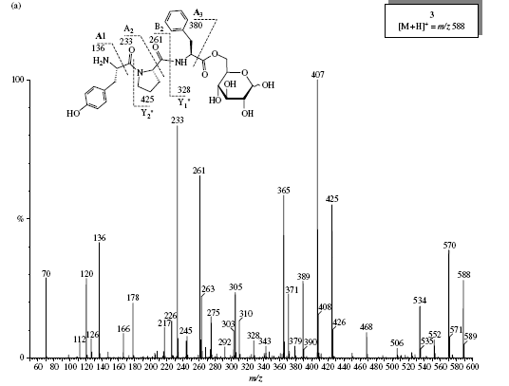
Primjer: H-Tyr-Pro-Phe-OGlc

Slide 23
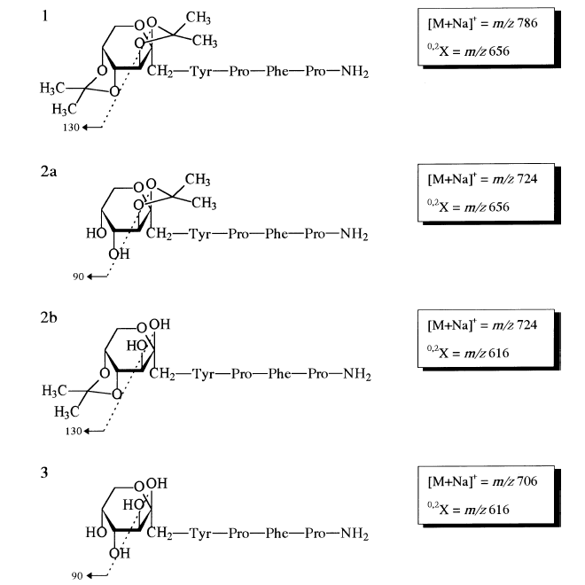

Slide 24
Za sve dodatne informacije:
Ivanka Jerić ivanka.jeric@irb.hr
Lidija Brkljačić lidija.brkljacic@irb.hr
Journal of Mass Spectrometry
American Journal of Mass Spectrometry
Rapid Communications in Mass Spectrometry

